Slide 1
コミュニティ概要
社員同士・講師-社員間のコミュニケーションへの活用、コラボレーションへの活用、FAQ/掲示板、事前・事後課題のやりとり、ファイル共有など多種多様な用途で使用することができるコミュニティという仕組みが用意されています。
FAQ/掲示板
課題のやりとり
ファイル共有
急な会議が入り、研修を受講できませんでした。どのように対応すればいいですか？
事前課題を提出します
事前課題.xlsx
コンプライアンス研修テストの草案 (草案.xlsx)です。 チェックをお願いします。
コミュニティ
参加者
受講者
システム管理者
https://~~ 上記リンクでプレイバックをご覧いただきテストを受講してください
採点結果を添付します
採点済み事前課題.xlsx
確認しました。誤字等修正したので、最終確認後SCORM化してください。
(確認済み草案.xlsx)
管理者
講師
システム管理者
※コミュニティにアップロードできるファイルは1ファイル当たり1GBまで。コミュニティにアップロードすると動画もダウンロード可能になります。（動画はトレーニングとしてアップロードするとダウンロード不可となります。学習教材はトレーニング化してもダウンロード可能です）

Slide 2
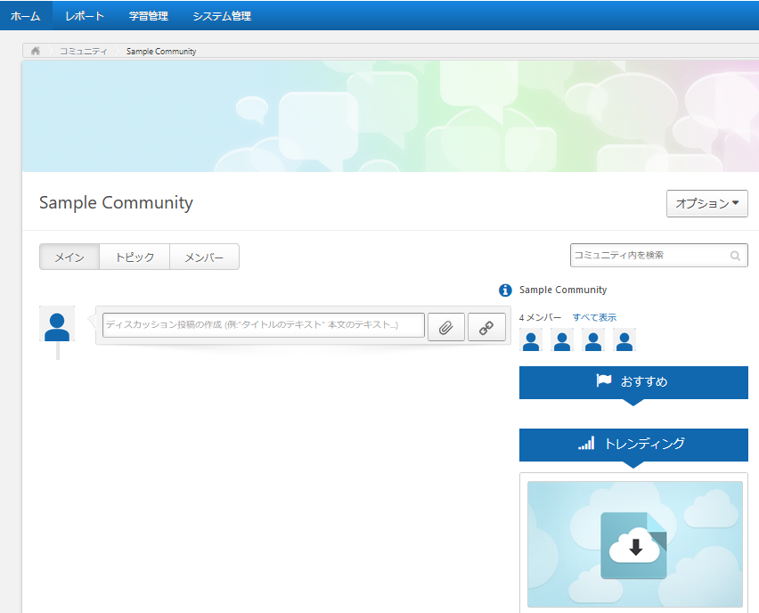
コミュニティ概要(コミュニティ/トピック)
コミュニティでは「トピック」というフォルダ/ワークスペースを作成し、「トピック」内で投稿やディスカッション、課題提出、Web会議URLの添付ができます。
コミュニティ画面
※コミュニティは研修管理者よりヘルプデスクへ申請して作成します
※研修管理者のみトピックを作成できます。（受講者は投稿・返信・いいね！のみ可能）
トピック画面
トピックの中でディスカッション
や情報供給・課題提出可能

